Slide 1
定义：戏剧是一门综合的舞台艺术。
按表演形式分话剧、歌剧、舞剧等
戏剧的分类 按剧情的多少分多幕剧和独幕剧
按矛盾冲突性质分为喜剧、悲剧和正剧
戏剧语言由人物语言和舞台说明组成。
戏剧冲突对于展现人物思想性格、推动剧情发展、揭示主题具有重要作用。
（根据演出需要，提供给导演和演员的说明性文字。有关于时间、地点、人物、布景的，有关于登场人物的动作、表情的，有关于人物上场、下场的，有关于效果的等）
戏
剧
（包括对话、独白、旁白、潜台词）

Slide 2

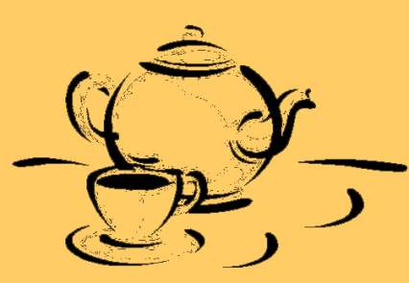
茶 馆
老舍 著

Slide 3
舒舍予，字老舍，现年40岁，面黄无须。生于北平。3岁失怙，可谓无父；志学之年，帝王不存，可谓无君。无父无君，特别孝爱老母，布尔乔亚之仁未能一扫空也。幼读三百篇，不求甚解。继学师范，遂奠教书匠之基。及壮，糊口四方，教书为业，甚难发财，每购奖券，以得末彩为荣，示甘于寒贱也。27岁发愤著书，科学哲学无所懂，故写小说，博大家一笑没什么了不得。34岁结婚，今已有一男一女，均狡猾可喜。闲时喜养花，不得其法，每每有叶无花，亦不忍弃。书无所不读，全无所获并不着急，教书作事均甚认真，往往吃亏，亦不后悔。如此而已，再活40年也许能有点出息。（《老舍自传》）

Slide 4
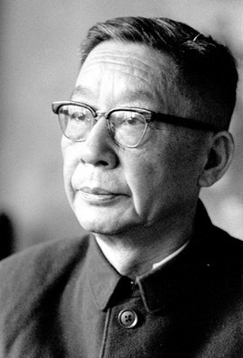
老舍（1899年2月3日－1966年8月24日），字舍予，满族正红旗人，本名舒庆春，生于北京，中国现代小说家、著名作家，杰出的语言大师、人民艺术家。
1951年创作话剧《龙须沟》,获北京市人民政府授予的“人民艺术家”的称号。

Slide 5
主要作品有长篇小说《老张的哲学》《骆驼祥子》《四世同堂》,中篇小说《我这一辈子》,短篇小说《五九》,话剧《龙须沟》《茶馆》等。

Slide 6
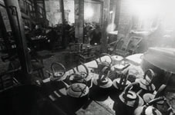
创作背景
“茶馆是三教九流会面之处，可以多容纳各色人物。一个大茶馆就是一个小社会。这出戏虽只有三幕，可是写了五十来年的变迁。在这些变迁里，没法子躲开政治问题。
可是，我不熟悉政治舞台上的高官大人，没法子正面描写他们的促进与促退。我也不十分懂政治。我只认识一些小人物，这些人物是经常下茶馆的。那么，我要是把他们集合到一个茶馆里，用他们生活上的变迁反映社会的变迁，不就侧面地透露出一些政治消息么？这样，我就决定了去写《茶馆》。”

Slide 7
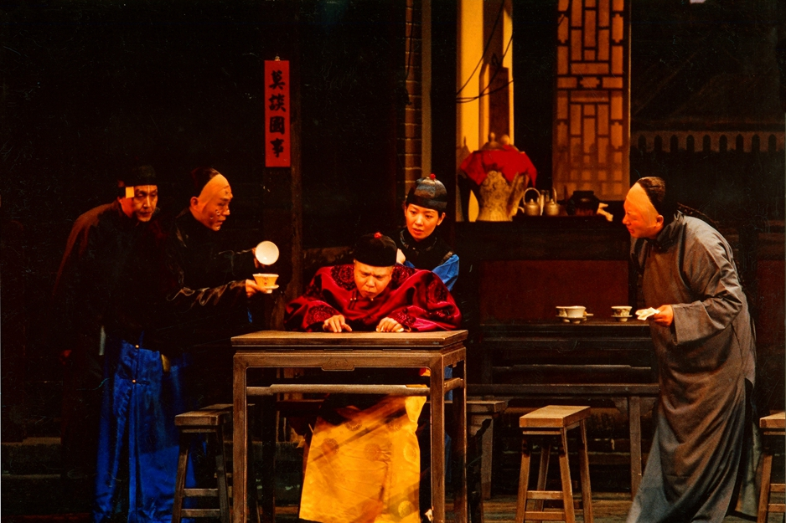
《茶馆》分三幕，以老北京一家叫裕泰的大茶馆的兴衰变迁为背景，展示了戊戌变法、军阀混战和抗战胜利后三个时代近半个世纪的社会风云变化。
每一幕写一个时代，北京各阶层的三教九流人物，出入于这家大茶馆，全剧展示出来的是一幅幅气势庞大的历史画卷。

Slide 8
剧情简介
第一幕
1898年，戊戌变法失败。一个初秋的上午，裕泰茶馆开始营业，掌柜王利发兴致勃勃地坐在柜台上。三三两两的旗人，遛够了鸟儿，走进茶馆来歇腿、喝茶。有两位茶客唱着京戏，另外几个围着桌子观赏瓦罐中的蟋蟀。茶馆中到处贴着“莫谈国事”的纸条。可是常四爷偏要谈谈国事。他痛恨洋人，痛恨那些吃洋饭、讲洋话的人，也看不起在营里当差的二德子之流。他因一句“大清国要完”，被两个特务宋恩子和吴祥子抓去，送进了监狱。相面骗人的唐铁嘴来讨碗茶喝，说媒拉纤的刘麻子也来了，要把康六的十五岁女儿康顺子卖给七十多岁的庞太监当老婆。主张实业救国的秦仲义走进来，说什么要办工厂，搞维新。

Slide 9
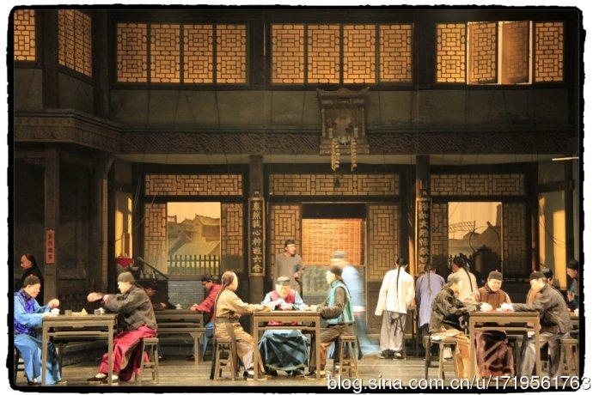
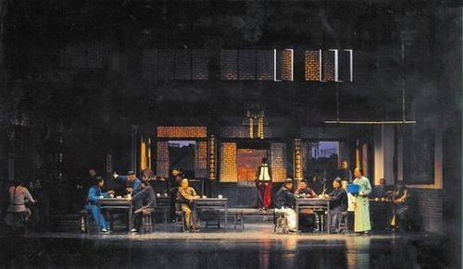
剧情简介
第二幕
民国初年军阀混战时期。这时裕泰茶馆渐趋衰落，茶馆主人王利发积极迎合潮流实行改良，却仍然难以维持下去。主要上场人物：王利发、常四爷、王淑芬、刘麻子、唐铁嘴、松二爷、宋恩子、吴祥子、李三、康顺子等。小茶馆展现出一幅兵荒马乱、日益衰败的社会画面：常四爷出狱；康顺子母子逃出宫；拉皮条的刘麻子被稀里糊涂砍了头；两个逃兵想合娶一个老婆；茶馆生意清淡，面积缩小，苦心经营，试图改良，“改良”后还未开张就厄运临头，特务、巡警、兵痞就接二连三来敲诈勒索，宋恩子、吴祥子摇身一变又成了军阀的走狗。

Slide 10
剧情简介
第二幕
民国初年军阀混战时期。这时裕泰茶馆渐趋衰落，茶馆主人王利发积极迎合潮流实行改良，却仍然难以维持下去。主要上场人物：王利发、常四爷、王淑芬、刘麻子、唐铁嘴、松二爷、宋恩子、吴祥子、李三、康顺子等。小茶馆展现出一幅兵荒马乱、日益衰败的社会画面：常四爷出狱；康顺子母子逃出宫；拉皮条的刘麻子被稀里糊涂砍了头；两个逃兵想合娶一个老婆；茶馆生意清淡，面积缩小，苦心经营，试图改良，“改良”后还未开张就厄运临头，特务、巡警、兵痞就接二连三来敲诈勒索，宋恩子、吴祥子摇身一变又成了军阀的走狗。

Slide 11
Q：上场的人物有什么特点？
人物多
茶馆老板
吃皇粮的旗人
1、独特的构思
清宫里的太监
——“大茶馆小社会”
人物杂
吃洋饭的小恶霸
办实业的资本家
卖亲生女儿的穷人

Slide 12
梳理情节
阅读课文，梳理第一幕中的主要事件，完成下表。
序号 | 主要事件 | 核心人物
1 | 唐铁嘴看相被拒 | 唐铁嘴、王利发
2 | 二德子与常四爷起冲突 | 二德子、常四爷、马五爷
3 | 刘麻子为买卖康顺子做中介 | 刘麻子、康六、康顺子、庞太监
4 | 刘麻子推销洋怀表 | 刘麻子、松二爷、常四爷
5 | 秦仲义探访茶馆 | 秦仲义、常四爷、王利发
6 | 乡妇卖女 | 乡妇、小妞、秦仲义、常四爷
7 | 常四爷被捕 | 常四爷、宋恩子、吴祥子、松二爷、黄胖子
8 | 黄胖子调停矛盾 | 黄胖子、二德子

Slide 13
梳理情节
阅读课文，梳理第一幕中的主要事件，完成下表。
序号 | 主要事件 | 核心人物
1 | 唐铁嘴看相被拒 | 唐铁嘴、王利发
2 | 二德子与常四爷起冲突 | 二德子、常四爷、马五爷
3 | 刘麻子为买卖康顺子做中介 | 刘麻子、康六、康顺子、庞太监
4 | 刘麻子推销洋怀表 | 刘麻子、松二爷、常四爷
5 | 秦仲义探访茶馆 | 秦仲义、常四爷、王利发
6 | 乡妇卖女 | 乡妇、小妞、秦仲义、常四爷
7 | 常四爷被捕 | 常四爷、宋恩子、吴祥子、松二爷、黄胖子
8 | 黄胖子调停矛盾 | 黄胖子、二德子

Slide 14
概括人物
第一幕人的繁多，你能说出下列表格中人物的社会身份与形象特点吗？
角 色 | 社会身份 | 形象特点 | 角 色 | 社会身份 | 形象特点
王利发 |  |  | 常四爷
唐铁嘴 |  |  | 松二爷
马五爷 |  |  | 刘麻子
康 六 |  |  | 庞太监
康顺子 |  |  | 宋恩子
秦仲义 |  |  | 吴祥子
黄胖子 |  |  | 老 人
乡 妇 |  |  | 二德子
小 妞 |  |  | ……

Slide 15
概括人物
第一幕人的繁多，你能说出下列表格中人物的社会身份与形象特点吗？
角 色 | 社会身份 | 形象特点
王利发 | 裕泰茶馆掌柜 | 胆小谨慎、自私精明、善于应酬
唐铁嘴 | 相面人 | 沉迷鸦片、贪小油滑
马五爷 | 恶霸 | 信奉洋教、卖国求荣、仗势欺人
康 六 | 京郊贫农 | 极度贫苦、老实懦弱
康顺子 | 京郊贫农之女 | 贫苦被卖、命运悲惨
秦仲义 | 成功的富商 | 自负、爱国、有社会责任感
黄胖子 | 流氓头子 | 见风使舵、欺软怕硬
乡 妇 | 卖女的农村妇女 | 贫苦无 依、极度困顿
小 妞 | 乡妇欲卖的女儿 | 贫苦被卖、命运悲惨

Slide 16
概括人物
第一幕人的繁多，你能说出下列表格中人物的社会身份与形象特点吗？
角 色 | 社会身份 | 形象特点
常四爷 | 旗人 | 正直、爱国、有骨气、讲尊严
松二爷 | 旗人 | 善良胆小、懒散无能、游手好闲
刘麻子 | 纤手（买卖、租赁活动的中间人） | 心狠意毒、贪婪奸诈
庞太监 | 宫中太监 | 生活糜烂、仗势欺人
宋恩子 | 衙门侦缉（特务） | 阴险毒辣、滥用职权、欺压无辜
吴祥子 | 衙门侦缉（特务） | 阴险毒辣、滥用职权、欺压无辜
老 人 | 卖杂货的小贩 | 无依无靠
二德子 | 善扑营的打手 | 仗势欺人、凶狠蛮横
……

Slide 17
人物虽然多且杂，但“三言两语就能勾出一个人物形象的轮廓来”，让人能够“闻其声知其人”。
Q：请在剧本围读基础上谈谈你对角色的解读

Slide 18
2、情节发展新颖
——打破“一人一事”的情节发展主线，连缀不同人物的戏剧片段。
无完整的故事情节
散点式冲突

Slide 19
马五爷施威
（帝国主义的势力庞大）
康六卖女
（农村经济破产）
常四爷骂洋货
（帝国主义对中国经济的掠夺）
人物与人物之间每个小的冲突都暗示了人民与旧时代的冲突。
“莫谈国事”,却没有一个画面不和国事联系。
秦仲义梦想实业救国
（民族资本家兴起又渺茫）
秦庞交锋
（民族资产阶级与封建顽固派的对垒）
茶客对话
（维新运动脱离群众）
庞太监买妻
（封建势力的荒淫）
常四爷被抓
（高压政策，言论不自由）

Slide 20
Q：这是个怎样的社会？
——将！你完啦！

Slide 21
“图卷戏”：卷轴画式的平面结构
（剧中所有人物的活动，都是截取他们在茶馆中的一个横截面，这些画面组织起来便构成了一幅卷轴画，随着剧情的发展逐步展开）

